Slide 1


Slide 4
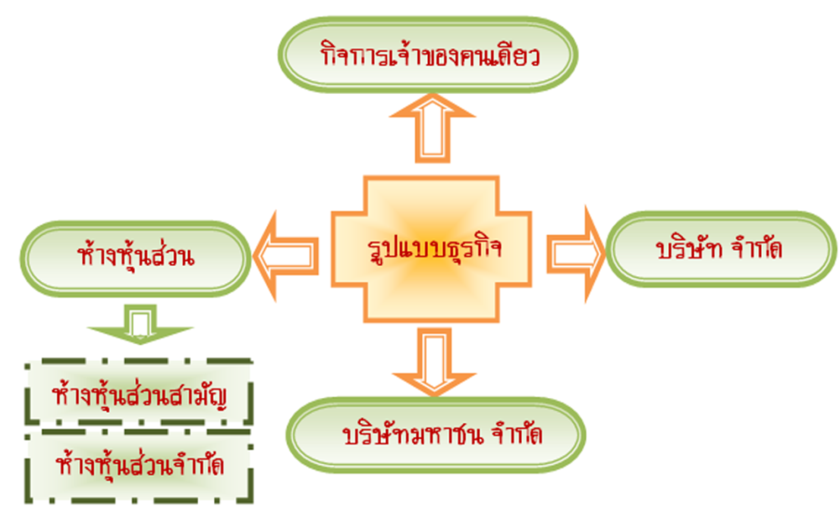
มี 4 รูปแบบ ดังนี้
รูปแบบธุรกิจ

Slide 5

กิจการเจ้าของคนเดียว คือ ธุรกิจที่เจ้าของเป็นผู้ลงทุนแต่เพียงผู้เดียว มิได้มีบุคคลอื่นมาร่วมลงทุนด้วย โดยเจ้าของได้นำทรัพย์สินและแรงงานทั้งของตนเองและสมาชิกในครอบครัวมาดำเนินการ เป็นกิจการขนาดเล็ก
ร้านกาแฟ ตัวอย่างกิจการเจ้าของคนเดียว

Slide 6
ข้อดีของกิจการเจ้าของคนเดียว
1. จัดตั้งง่าย เลิกกิจการง่าย โดยขอจดทะเบียนพาณิชย์ได้ที่องค์การบริหารส่วนจังหวัด
2. ได้รับกำไรแต่เพียงผู้เดียว ซึ่งเป็นแรงจูงใจให้เจ้าของมีความมุ่งมั่น กระตือรือร้นในการทำงาน
3. มีอิสระในการตัดสินใจ และมีความคล่องตัวในการบริหารงาน
4. มีกฎหมายควบคุมน้อย กว่าการประกอบธุรกิจในรูปแบบอื่น
5. รักษาความลับของกิจการได้ดี เช่น สูตรลับหรือกรรมวิธีการผลิตต่าง ๆ เป็นต้น

Slide 7
ข้อเสียของกิจการเจ้าของคนเดียว
1. รับผิดชอบในหนี้สินของกิจการแต่เพียงผู้เดียว ในกรณีที่กิจการประสบภาวะขาดทุน
2. การบริหารจัดการอาศัยความรู้ ความสามารถ และประสบการณ์ของเจ้าของแต่เพียงผู้เดียว
3. ขยายกิจการได้ยาก เพราะมีข้อจำกัดในเรื่องเงินลงทุน
4. ความก้าวหน้าของพนักงานมีไม่มาก เพราะในกิจการเจ้าของคนเดียวมีตำแหน่งงานน้อย จึงเป็นเหตุให้กิจการไม่สามารถรักษาพนักงานที่มีความรู้ความสามารถให้อยู่กับกิจการตลอดไปได้
5. การดำเนินธุรกิจขาดความต่อเนื่อง เมื่อเจ้าของกิจการเจ็บป่วยหรือเสียชีวิต และสมาชิกในครอบครัวไม่มีความประสงค์จะสืบทอดกิจการต่อไป กิจการเจ้าของคนเดียวก็จะสิ้นสุดลง
6. เสียภาษีเงินได้บุคคลธรรมดา ในอัตราร้อยละ 5–37 ในกรณีที่กิจการมีรายได้มาก ก็จะทำให้เสียภาษีมาก

Slide 8

ลักษณะสำคัญของห้างหุ้นส่วน
1. ต้องมีบุคคลตั้งแต่ 2 คนขึ้นไป
2. มีการตกลงเป็นหุ้นส่วนกัน
3. มีการร่วมทุนกัน โดยสิ่งที่นำมาลงทุน ได้แก่ เงินสด ทรัพย์สิน และแรงงาน
4. ดำเนินกิจการร่วมกัน โดยมีวัตถุประสงค์ในการแสวงหากำไร
บุคคลตั้งแต่ 2 คนขึ้นไปมีการร่วมลงทุนกัน

Slide 9
ห้างหุ้นส่วนแบ่งออกเป็น 2 ประเภท คือ
4.3.1 ห้างหุ้นส่วนสามัญ หมายถึง ห้างหุ้นส่วนที่ผู้เป็นหุ้นส่วนทุกคนต้องรับผิดชอบร่วมกันในหนี้สินทั้งปวงของห้างหุ้นส่วนโดยไม่จำกัดจำนวน
ห้างหุ้นส่วนสามัญแบ่งออกเป็น 2 ประเภทคือ
1. ห้างหุ้นส่วนสามัญที่ไม่ได้จดทะเบียนเป็นนิติบุคคล หมายถึง การทำธุรกิจที่มีสภาพคล้ายกับกิจการเจ้าของคนเดียว
2. ห้างหุ้นส่วนสามัญที่จดทะเบียนเป็นนิติบุคคล เมื่อมีการจดทะเบียนห้างหุ้นส่วนสามัญแล้ว ห้างหุ้นส่วนสามัญก็จะมีสภาพเป็นนิติบุคคลแยกต่างหากจากผู้เป็นหุ้นส่วน เรียกว่า “ห้างหุ้นส่วนสามัญนิติบุคคล”
มีข้อดีดังนี้คือ
(1) เสียภาษีเงินได้นิติบุคคล ปีใดไม่มีกำไรไม่ต้องเสียภาษี
(2) ทำนิติกรรมสัญญาต่าง ๆ ได้โดยใช้ชื่อของห้างหุ้นส่วนสามัญนิติบุคคล
(3) เมื่อมีการฟ้องร้อง เจ้าหนี้จะฟ้องห้างหุ้นส่วนสามัญนิติบุคคลในฐานะคู่สัญญา

Slide 10
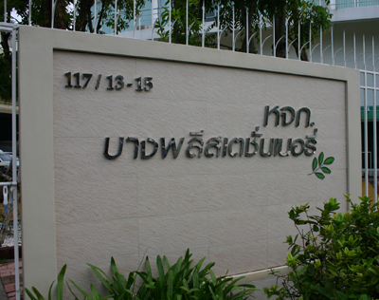
4.3.2 ห้างหุ้นส่วนจำกัด (Limited Partnership) คือ ห้างหุ้นส่วนที่กฎหมายบังคับว่าจะต้องจดทะเบียน ดังนั้นจะมีสภาพเป็นนิติบุคคลและในห้างหุ้นส่วนจำกัดมีหุ้นส่วนอยู่ 2 ประเภท คือ
1. ผู้เป็นหุ้นส่วนจำกัดความรับผิดชอบคนเดียวหรือหลายคน
2. ผู้เป็นหุ้นส่วนไม่จำกัดความรับผิดชอบคนเดียวหรือหลายคน
ตัวอย่างห้างหุ้นส่วนจำกัด

Slide 11
ตาราง ข้อแตกต่างระหว่างหุ้นส่วนที่จำกัดความรับผิดชอบและหุ้นส่วนที่ไม่จำกัดความรับผิดชอบ

Slide 12
ข้อดีของการประกอบธุรกิจในรูปแบบห้างหุ้นส่วน
1. การจัดตั้งและการเลิกกิจการทำได้ง่าย
2. หาเงินทุนได้ง่ายกว่าการประกอบกิจการเจ้าของคนเดียว เพราะมีหุ้นส่วนร่วมลงทุนหลายคน
3. หุ้นส่วนมีความรู้ความสามารถ ความถนัด และประสบการณ์ที่แตกต่างกัน ทำให้การบริหารจัดการเป็นไปอย่างมีประสิทธิภาพ
4. สถาบันการเงินให้ความเชื่อถือ จึงทำให้การกู้ยืมเงินทำได้ง่าย
5. ข้อจำกัดทางกฎหมายมีไม่มาก
6. ในกรณีที่เป็นห้างหุ้นส่วนจำกัดหรือห้างหุ้นส่วนสามัญนิติบุคคล เสียภาษีเงินได้นิติบุคคล ปีใดไม่มีกำไรไม่ต้องเสียภาษี

Slide 13
ข้อเสียของการจัดตั้งห้างหุ้นส่วน
1. รับผิดชอบในหนี้สินของกิจการโดยไม่จำกัดจำนวน ในกรณีที่เป็นหุ้นส่วนของห้างหุ้นส่วนสามัญ หรือหุ้นส่วนที่ไม่จำกัดความรับผิดชอบในห้างหุ้นส่วนจำกัด
2. การมีหุ้นส่วนหลายคนอาจก่อให้เกิดความขัดแย้ง และความแตกต่างทางด้านความคิดในการบริหารจัดการห้างหุ้นส่วน
3. เสียค่าใช้จ่ายในการจดทะเบียนเป็นนิติบุคคล
4.4.1 ลักษณะที่สำคัญของบริษัท จำกัด มีดังนี้ คือ
1. มีผู้เริ่มก่อการซึ่งเป็นบุคคลธรรมดาอย่างน้อย 3 คนขึ้นไป
2. มีผู้ถือหุ้นตั้งแต่ 3 คนขึ้นไป แต่ไม่ถึง 100 คน
3. มีวัตถุประสงค์ที่จะแบ่งปันผลกำไรจากการดำเนินกิจการ
4. มีการแบ่งทุนจดทะเบียนออกเป็นหุ้น มูลค่าหุ้นละเท่า ๆ กัน หุ้นหนึ่งต้องมีราคาไม่ต่ำกว่า 5 บาท
5. ผู้ถือหุ้นรับผิดชอบจำกัดไม่เกินจำนวนเงินค่าหุ้นที่ตนยังส่งใช้ไม่ครบ

Slide 14
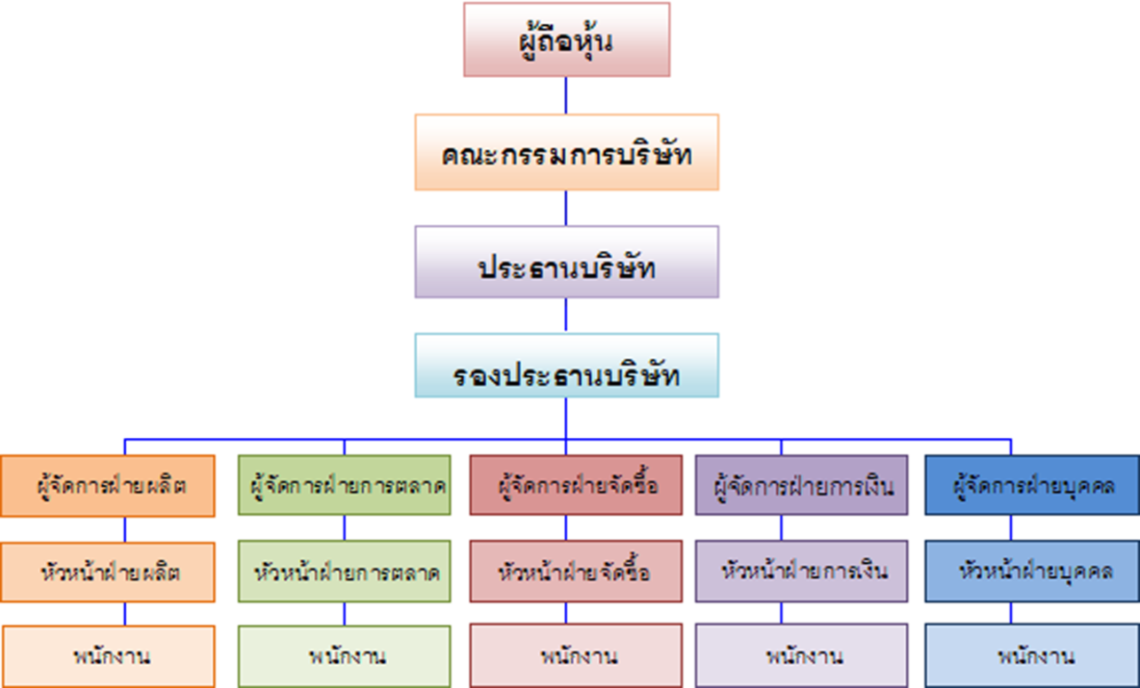
6. บริษัทจำกัด ต้องจดทะเบียน เพราะฉะนั้นจึงมีสภาพเป็นนิติบุคคล
7. การออกเสียงของผู้ถือหุ้นของบริษัทนับคะแนนเสียงตามจำนวนหุ้นที่ถืออยู่ เช่น นางฟ้าถือหุ้นอยู่ 59 หุ้น จะมีคะแนนเสียงเท่ากับ 59 เสียง
แผนภูมิโครงสร้างของบริษัท จำกัด

Slide 15
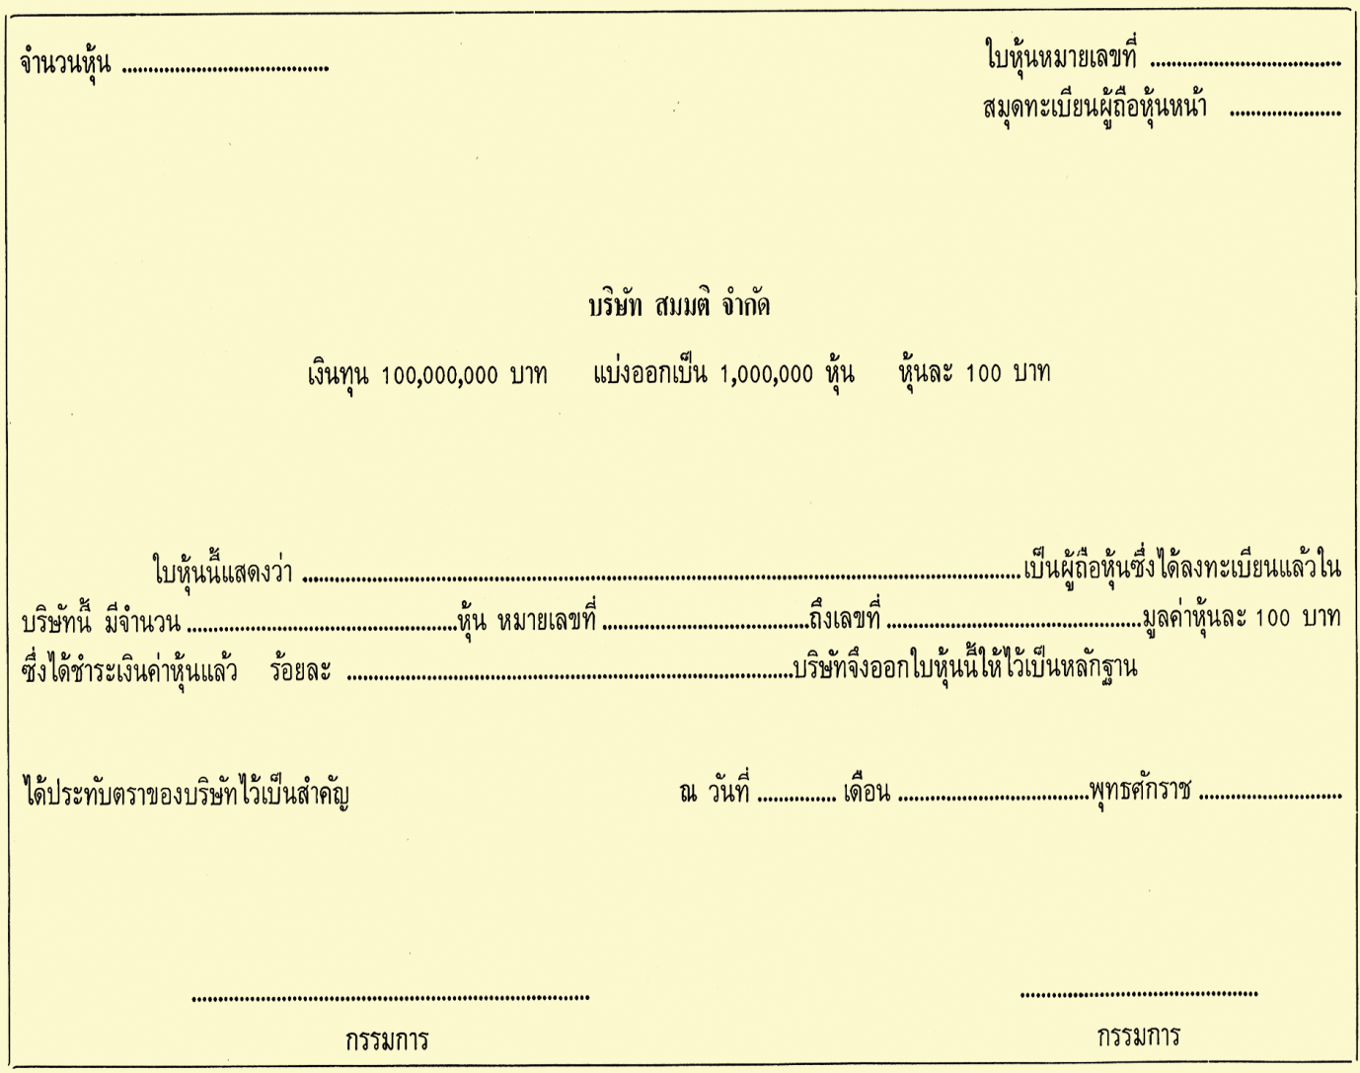
4.4.2 หุ้นของบริษัท จำกัด แบ่งออกเป็น 2 ประเภท ดังนี้
1. หุ้นสามัญ (Common Stock) คือ หุ้นส่วนใหญ่ของบริษัท ผู้ถือหุ้นสามัญมีสิทธิที่จะเข้าประชุมและลงคะแนนเสียงในที่ประชุมใหญ่ มีสิทธิได้รับเงินปันผล
ตัวอย่างใบหุ้นสามัญ

Slide 16
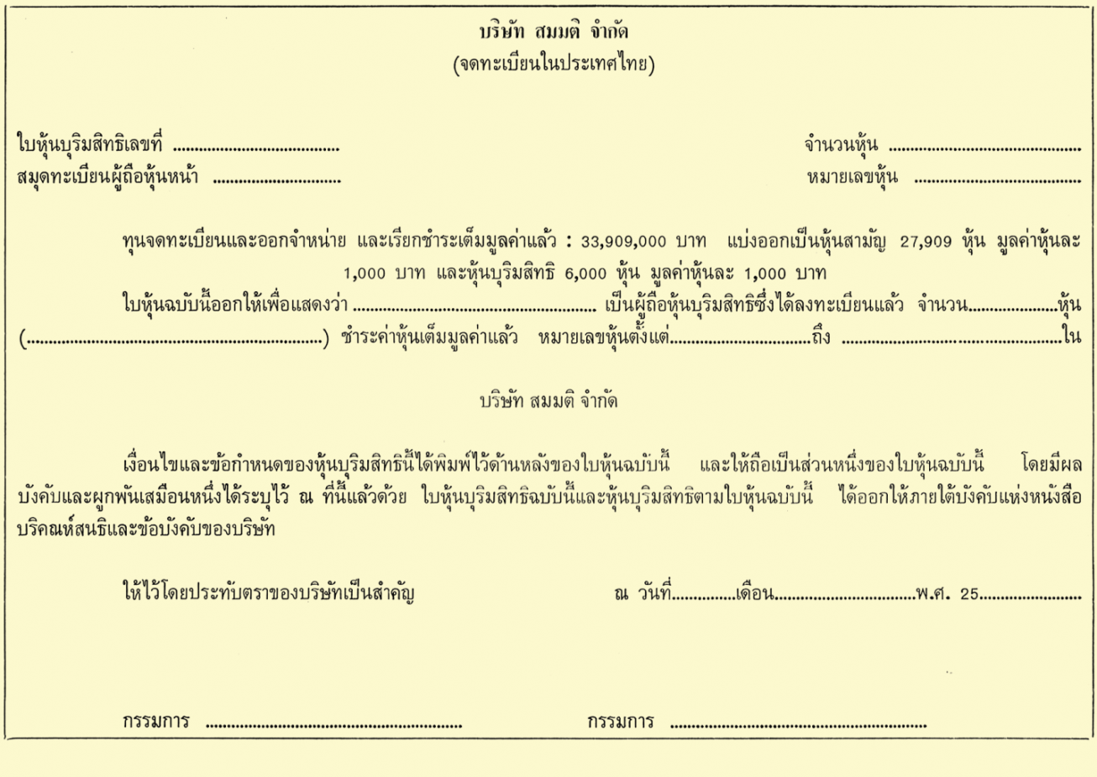
2. หุ้นบุริมสิทธิ (Preferred Stock) หมายถึง หุ้นที่บริษัท จำกัด สามารถนำออกขายภายหลังการขายหุ้นสามัญ เพื่อเพิ่มทุนให้มากขึ้น
ตัวอย่างใบหุ้นบุริมสิทธิ

Slide 17
ข้อดีของบริษัท จำกัด
1. บริษัท จำกัด ต้องจดทะเบียน จึงมีสภาพเป็นนิติบุคคลแยกต่างหากจากผู้ถือหุ้น มีสิทธิที่จะทำนิติกรรมต่าง ๆ
2. ผู้ถือหุ้นรับผิดชอบในหนี้สินของบริษัทเพียงเงินค่าหุ้นที่ถือไว้เท่านั้น
3. สามารถโอนหรือขายหุ้นของตนเองให้แก่บุคคลอื่นได้
4. ขยายกิจการได้ง่าย โดยการขายหุ้นเพิ่มทุน
5. มีความน่าเชื่อถือ มีภาพลักษณ์ที่ดีทำให้การขอสินเชื่อจากสถาบันการเงินเป็นไปโดยง่าย
6. อายุของบริษัท จำกัด ยืนยาวไม่ขึ้นอยู่กับอายุของผู้ถือหุ้น
7. สามารถเลือกสรรผู้บริหารที่มีความสามารถและมีประสิทธิภาพเข้ามาร่วมทำงานได้โดยใช้สิ่งจูงใจ เช่น เงินเดือน การให้ถือหุ้นบางส่วน เป็นต้น

Slide 18
ข้อเสียของบริษัท จำกัด
1. การจัดตั้งบริษัท จำกัด ค่อนข้างยุ่งยากและเสียค่าใช้จ่ายมากกว่าการจัดตั้งในรูปแบบกิจการเจ้าของคนเดียวและห้างหุ้นส่วน
2. ขาดความจงรักภักดีของฝ่ายบริหารและพนักงาน
3 .มีกฎหมายและข้อบังคับควบคุมมาก
4. ขาดเสรีภาพในการปกปิดความลับของบริษัท
5. เลิกกิจการยากกว่าธุรกิจรูปแบบอื่น
6. เสียภาษีซ้ำซ้อน ทั้งภาษีเงินได้นิติบุคคลและภาษีเงินได้บุคคลธรรมดา

Slide 19

ตามพระราชบัญญัติบริษัทมหาชน จำกัด พ.ศ. 2535 มาตรา 75 ได้ให้ความหมายของบริษัทมหาชน จำกัด ไว้ดังนี้
บริษัทมหาชน จำกัด (Public Company Limited) คือ บริษัทประเภทซึ่งตั้งขึ้นด้วยความประสงค์ที่จะเสนอขายหุ้นต่อประชาชน
ตัวอย่างบริษัทมหาชน จำกัด

Slide 20
4.5.1 ลักษณะของบริษัทมหาชน จำกัด มีดังนี้
1. ผู้เริ่มก่อการจัดตั้งบริษัทมหาชน จำกัด จะต้องเป็นบุคคลธรรมดาตั้งแต่ 15 คนขึ้นไป
2. จำนวนผู้ถือหุ้นมีตั้งแต่ 100 คนขึ้นไป
3. ต้องนำทุนมาแบ่งออกเป็นหุ้น มูลค่าหุ้นละเท่า ๆ กัน โดยบริษัทมหาชน จำกัด จะกำหนดมูลค่าราคาหุ้นละเท่าไรก็ได้ เช่น หุ้นละ 1 บาท หรือหุ้นละ 10 บาท เป็นต้น
4. ผู้ถือหุ้นมีความรับผิดชอบจำกัดเพียงไม่เกินจำนวนเงินค่าหุ้นที่ตนถืออยู่ เช่น นายสี ถือหุ้นไว้ 100 บาท ก็จะรับผิดชอบหนี้สินแค่เพียง 100 บาท เท่านั้น
5. วัตถุประสงค์ของบริษัทมหาชน จำกัด คือ การเสนอขายหุ้นให้แก่ประชาชนทั่วไป
6. บริษัทมหาชน จำกัด ต้องจดทะเบียนซึ่งจะทำให้มีสภาพเป็นนิติบุคคล
7. ต้องจดทะเบียนไว้กับตลาดหลักทรัพย์

Slide 21
4.5.2 หุ้นในบริษัทมหาชน จำกัด แบ่งออกเป็น 3 ประเภท คือ
1.หุ้นสามัญ (Common Stock) คือ หุ้นส่วนใหญ่ของบริษัท ผู้ถือหุ้นสามัญมีสิทธิที่จะเข้าประชุมและลงคะแนนเสียงในที่ประชุมใหญ่
2. หุ้นบุริมสิทธิ (Preferred Stock) หมายถึง หุ้นที่บริษัท จำกัด สามารถนำออกขายภายหลังการขายหุ้นสามัญ เพื่อเพิ่มทุนให้มากขึ้น
3. หุ้นกู้ (Debenture) เป็นหุ้นที่ได้มาจากการกู้ยืม โดยวิธีแบ่งจำนวนเงินที่ต้องการออกเป็นส่วน ๆ แต่ละส่วนมีมูลค่าเท่ากัน

Slide 22
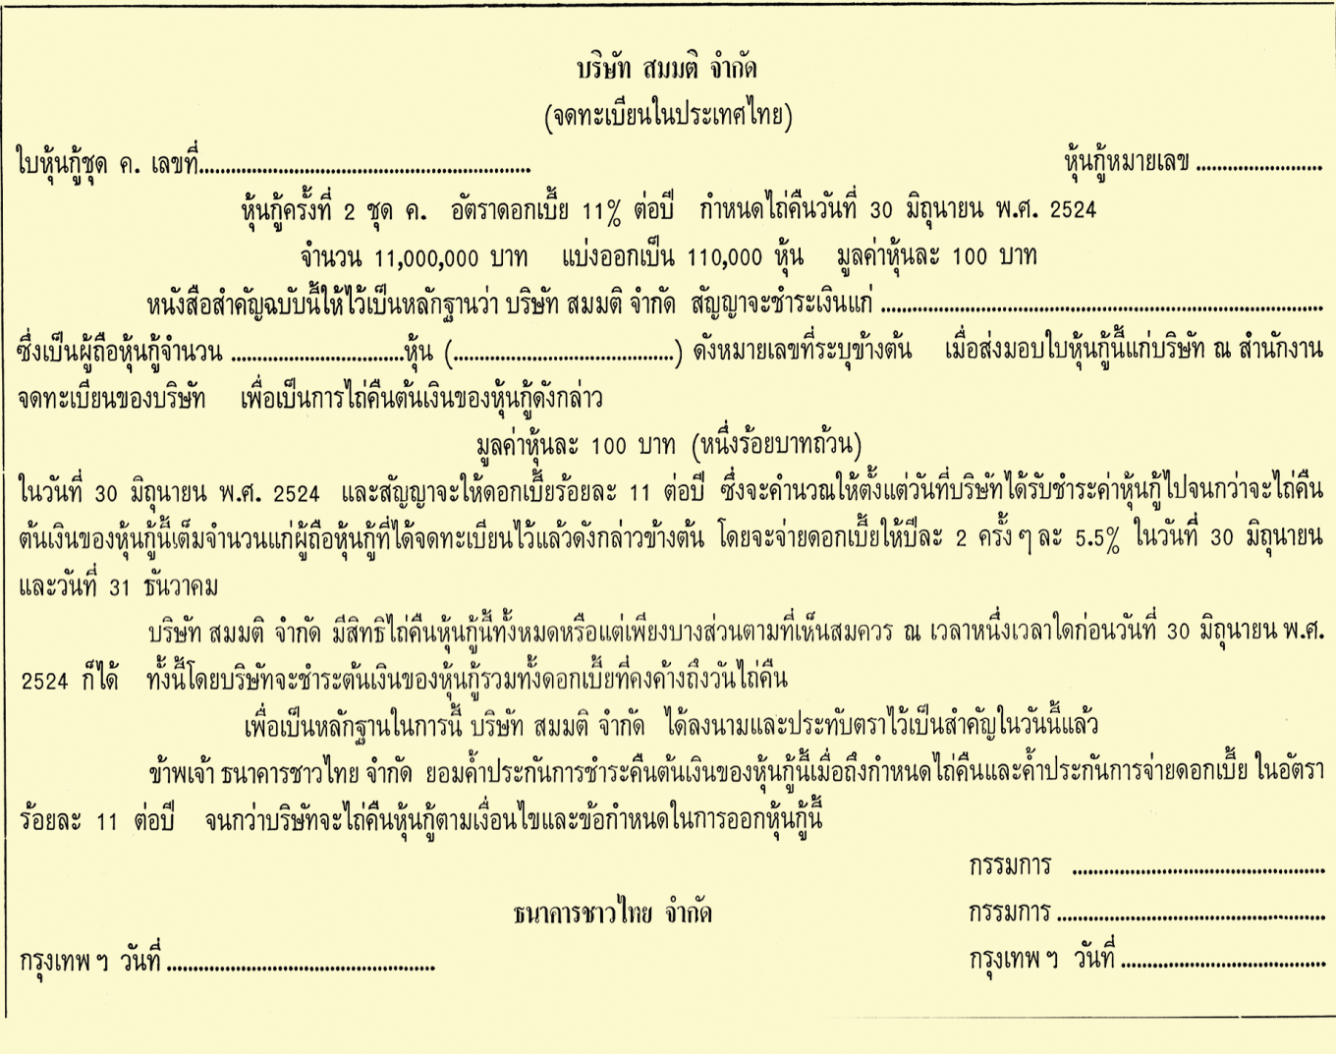
ตัวอย่างใบหุ้นกู้

Slide 23
ข้อดีของบริษัทมหาชน จำกัด
1. สามารถระดมเงินทุนได้มากกว่าธุรกิจรูปแบบอื่น ๆ เพราะมีการเสนอขายหุ้นให้แก่ประชาชนทั่วไป
2. มีสภาพเป็นนิติบุคคลแยกต่างหากจากเจ้าของ ดังนั้นการดำเนินกิจกรรมต่าง ๆ ของบริษัทจึงทำได้ในนามบริษัท
3. เสียภาษีเงินได้นิติบุคคล ปีใดไม่มีกำไรไม่ต้องเสียภาษี
4. ผู้ถือหุ้นรับผิดจำกัดเพียงไม่เกินจำนวนเงินค่าหุ้นที่ตนถืออยู่
5. โอนหุ้นหรือขายหุ้นให้กับบุคคลอื่นได้
6. มีความน่าเชื่อถือ มีภาพลักษณ์ที่ดี และมีความมั่นคง

Slide 24
ข้อเสียของบริษัทมหาชน จำกัด
1. ผู้ถือหุ้นรายย่อยขาดความรู้สึกว่าตนเป็นเจ้าของกิจการอย่างแท้จริง
2. เสียภาษีมากกว่าธุรกิจในรูปแบบอื่น
3. มีกฎหมายควบคุมมาก เนื่องจากเกี่ยวข้องกับประชาชนเป็นจำนวนมาก
4. การจัดตั้งและการเลิกกิจการค่อนข้างยุ่งยากกว่ารูปแบบอื่นและเสียค่าใช้จ่ายมาก

Slide 25
ตาราง ข้อแตกต่างระหว่างบริษัท จำกัด และบริษัทมหาชน จำกัด

Slide 26
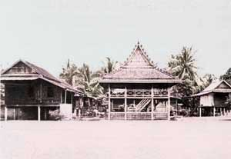
4.6.1 ประวัติของสหกรณ์
สหกรณ์เกิดขึ้นครั้งแรกที่ประเทศอังกฤษ ในระยะที่มีการปฏิวัติอุตสาหกรรม จัดตั้งขึ้นมาเพื่อช่วยเหลือคนงานที่มีความเดือดร้อนทางด้านเศรษฐกิจ
สหกรณ์วัดจันทร์ สหกรณ์แห่งแรกของประเทศไทย

Slide 27
4.6.2 หลักการสหกรณ์
1. การจัดตั้งสหกรณ์ต้องประกอบด้วยบุคคลอย่างน้อย 10 คน
2. ทุนของสหกรณ์แบ่งออกเป็นหุ้น ๆ ละ เท่า ๆ กัน
3. ต้องจดทะเบียนเป็นนิติบุคคล
4. เป็นการทำธุรกิจโดยไม่ได้หวังผลกำไร จัดตั้งเพื่อช่วยเหลือซึ่งกันและกันในกลุ่มสมาชิก
5. การออกเสียงยึดหลักประชาธิปไตย 1 คน ต่อ 1 เสียง (One Man One Vote)
4.6.3 การจ่ายเงินปันผลของสหกรณ์ แบ่งออกเป็น 2 ชนิด คือ
1. จ่ายตามหุ้นที่สมาชิกถือหุ้นอยู่ เช่น สมาชิกซื้อหุ้นสหกรณ์ไว้ 1 หุ้น หุ้นละ 100 บาท จะได้รับเงินปันผล ร้อยละ 10 บาท
2. สหกรณ์นิคม เป็นสหกรณ์สำหรับผู้ที่ไม่มีที่ดินเป็นของตนเองหรือมีน้อยไม่เพียงพอที่จะประกอบอาชีพเกษตรกรรม

Slide 28
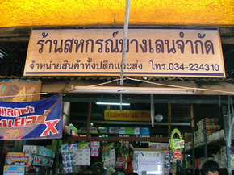
3. สหกรณ์ประมง เป็นสหกรณ์สำหรับผู้ที่มีอาชีพประมงโดยเฉพาะ เพื่อช่วยเหลือสมาชิกในกลุ่มทางด้านวิชาการ และการจัดจำหน่ายสัตว์น้ำ ผลิตภัณฑ์สัตว์น้ำ อุปกรณ์ประมง
4. สหกรณ์ร้านค้า เป็นสหกรณ์สำหรับผู้บริโภคทั่วไป โดยจัดจำหน่ายสินค้าอุปโภคบริโภคให้แก่สมาชิกในราคายุติธรรม
สหกรณ์ร้านค้า

Slide 29
5. สหกรณ์ออมทรัพย์ เป็นสหกรณ์ที่จัดตั้งขึ้นสำหรับผู้ที่มีรายได้ประจำ ทำหน้าที่ในการกู้ยืมเงิน และรับฝากเงินจากสมาชิก
6. สหกรณ์บริการ เป็นสหกรณ์สำหรับผู้ที่ต้องการแก้ไขปัญหาการประกอบอาชีพ สหกรณ์บริการมีหลายรูปแบบ เช่น สหกรณ์ไฟฟ้า สหกรณ์แท็กซี่ สหกรณ์ผลิตภัณฑ์ไม้แกะสลัก เป็นต้น
ข้อดีของสหกรณ์
1. สามารถระดมทุนจากสมาชิกได้ โดยการขายหุ้น
2. ช่วยให้สมาชิกมีชีวิตและความเป็นอยู่ที่ดีขึ้น
3. ไม่ต้องเสียภาษีในการประกอบธุรกิจและเงินปันผลที่สมาชิกสหกรณ์ได้รับไม่ต้องนำไปคำนวณภาษีเงินได้บุคคลธรรมดา
ข้อเสียของสหกรณ์
1. ผลตอบแทนต่ำเนื่องจากไม่ได้แสวงหากำไร
2. ผู้ถือหุ้นมีสิทธิออกเสียงได้เพียงคนละ 1 เสียง ไม่ว่าจะถือหุ้นอยู่เท่าไรก็ตาม ทำให้ผู้ถือหุ้นไม่มีอำนาจในการบริหารงานได้มากเท่าที่ควร

Slide 30
ตามพระราชบัญญัติวิธีการงบประมาณ พ.ศ. 2502 ให้ความหมายของรัฐวิสาหกิจ ดังนี้
1. จัดตั้งโดยพระราชบัญญัติ ได้แก่ การไฟฟ้าฝ่ายผลิตแห่งประเทศไทย การรถไฟ สำนักงานสลากกินแบ่งรัฐบาล
2. จัดตั้งโดยพระราชกฤษฎีกา ได้แก่ องค์การขนส่งมวลชนกรุงเทพ องค์การฟอกหนัง องค์การ
สวนสัตว์ องค์การอุตสาหกรรมป่าไม้
3. จัดตั้งโดยประกาศคณะปฏิวัติ ได้แก่ การเคหะแห่งชาติ การทางพิเศษแห่งประเทศไทย
4. จัดตั้งโดยประมวลกฎหมายแพ่งและพาณิชย์และกฎหมายว่าด้วยบริษัทมหาชน จำกัด ได้แก่ บริษัท ปตท. จำกัด (มหาชน)

Slide 31
ข้อเสียของบริษัทมหาชน จำกัด
1. ผู้ถือหุ้นรายย่อยขาดความรู้สึกว่าตนเป็นเจ้าของกิจการอย่างแท้จริง
2. เสียภาษีมากกว่าธุรกิจในรูปแบบอื่น กล่าวคือ เมื่อบริษัทมีกำไรต้องเสียภาษีเงินได้นิติบุคคล และเมื่อนำกำไรไปจ่ายเป็นเงินปันผลให้กับผู้ถือหุ้น ผู้ถือหุ้นต้องนำรายได้จากเงินปันผลไปคำนวณเพื่อเสียภาษีเงินได้บุคคลธรรมดาอีกครั้ง
3. มีกฎหมายควบคุมมาก เนื่องจากเกี่ยวข้องกับประชาชนเป็นจำนวนมาก
4. การจัดตั้งและการเลิกกิจการค่อนข้างยุ่งยากกว่ารูปแบบอื่นและเสียค่าใช้จ่ายมาก

Slide 32
ตาราง ข้อแตกต่างระหว่างบริษัท จำกัด และบริษัทมหาชน จำกัด

Slide 33
4.6.1 ประวัติของสหกรณ์
สหกรณ์เกิดขึ้นครั้งแรกที่ประเทศอังกฤษ ในระยะที่มีการปฏิวัติอุตสาหกรรม จัดตั้งขึ้นมาเพื่อช่วยเหลือคนงานที่มีความเดือดร้อนทางด้านเศรษฐกิจ
สหกรณ์วัดจันทร์ สหกรณ์แห่งแรกของประเทศไทย

Slide 34
4.6.2 หลักการสหกรณ์
1. การจัดตั้งสหกรณ์ต้องประกอบด้วยบุคคลอย่างน้อย 10 คน
2. ทุนของสหกรณ์แบ่งออกเป็นหุ้น ๆ ละ เท่า ๆ กัน
3. ต้องจดทะเบียนเป็นนิติบุคคล
4. เป็นการทำธุรกิจโดยไม่ได้หวังผลกำไร จัดตั้งเพื่อช่วยเหลือซึ่งกันและกันในกลุ่มสมาชิก
5. การออกเสียงยึดหลักประชาธิปไตย 1 คน ต่อ 1 เสียง (One Man One Vote)
4.6.3 การจ่ายเงินปันผลของสหกรณ์ แบ่งออกเป็น 2 ชนิด คือ
1. จ่ายตามหุ้นที่สมาชิกถือหุ้นอยู่ เช่น สมาชิกซื้อหุ้นสหกรณ์ไว้ 1 หุ้น หุ้นละ 100 บาท จะได้รับเงินปันผล ร้อยละ 10 บาท
2. จ่ายตามส่วนของธุรกิจที่สมาชิกได้กระทำต่อสหกรณ์ เช่น สมาชิกซื้อสินค้าจากสหกรณ์ปีละ 30,000 บาท จะได้รับปันผลร้อยละ 6 บาท

Slide 35
4.6.4 สหกรณ์แบ่งออกเป็น 6 ประเภท ดังนี้
1. สหกรณ์การเกษตร
2. สหกรณ์นิคมสหกรณ์นิคมประกอบด้วย
(1) สหกรณ์การเช่าที่ดิน
(2) สหกรณ์เช่าซื้อที่ดิน
3. สหกรณ์ประมง
4. สหกรณ์ร้านค้า
5. สหกรณ์ออมทรัพย์
6. สหกรณ์บริการ
สหกรณ์ร้านค้า

Slide 36
ข้อดีของสหกรณ์
1. สามารถระดมทุนจากสมาชิกได้ โดยการขายหุ้น
2. ช่วยให้สมาชิกมีชีวิตและความเป็นอยู่ที่ดีขึ้น
3. ไม่ต้องเสียภาษีในการประกอบธุรกิจและเงินปันผลที่สมาชิกสหกรณ์ได้รับไม่ต้องนำไปคำนวณภาษีเงินได้บุคคลธรรมดา
ข้อเสียของสหกรณ์
1. ผลตอบแทนต่ำเนื่องจากไม่ได้แสวงหากำไร
2. ผู้ถือหุ้นมีสิทธิออกเสียงได้เพียงคนละ 1 เสียง ไม่ว่าจะถือหุ้นอยู่เท่าไรก็ตาม ทำให้ผู้ถือหุ้นไม่มีอำนาจในการบริหารงานได้มากเท่าที่ควร

Slide 37
ตามพระราชบัญญัติวิธีการงบประมาณ พ.ศ. 2502 ให้ความหมายของรัฐวิสาหกิจ ดังนี้
รัฐวิสาหกิจจัดตั้งขึ้นตามกฎหมายต่าง ๆ ดังนี้
1. จัดตั้งโดยพระราชบัญญัติ ได้แก่ การไฟฟ้าฝ่ายผลิตแห่งประเทศไทย การรถไฟ สำนักงานสลากกินแบ่งรัฐบาล
2. จัดตั้งโดยพระราชกฤษฎีกา ได้แก่ องค์การขนส่งมวลชนกรุงเทพ องค์การฟอกหนัง องค์การ
สวนสัตว์ องค์การอุตสาหกรรมป่าไม้
3. จัดตั้งโดยประกาศคณะปฏิวัติ ได้แก่ การเคหะแห่งชาติ การทางพิเศษแห่งประเทศไทย
4. จัดตั้งโดยประมวลกฎหมายแพ่งและพาณิชย์และกฎหมายว่าด้วยบริษัทมหาชน จำกัด ได้แก่ บริษัท ปตท. จำกัด (มหาชน)

Slide 38

บริษัทการบินไทย จำกัด (มหาชน)
5. จัดตั้งโดยระเบียบหรือข้อบังคับ
6. จัดตั้งโดยพระราชกำหนด ได้แก่ บรรษัทตลาดรองสินเชื่อที่อยู่อาศัย

Slide 39

การแปรรูปรัฐวิสาหกิจ (Privatiration)
การแปรรูปรัฐวิสาหกิจ คือ การให้เอกชนเข้ามามีส่วนร่วมในกิจการรัฐวิสาหกิจ โดยมาตรการต่าง ๆ เช่น การลดสัดส่วนความเป็นเจ้าของที่ถือโดยรัฐหรือสินทรัพย์ที่รัฐเป็นเจ้าของหรือให้เอกชนเข้ามามีส่วนร่วมในการบริหาร เป็นต้น
บริษัทไปรษณีย์ไทย จำกัด

